Slide 1
Análisis de imagen de destino y su nivel de percepción del cantón Otavalo en turistas nacionales y extranjeros
DEPARTAMENTO DE CIENCIAS ECONÓMICAS, ADMINISTRATIVAS Y DEL COMERCIO
Trabajo de Titulación, Previo a la obtención del Título de Licenciada en Administración Turística y Hotelera
Andrea Estefania Arévalo López
Tutora: MSc. Montúfar Guevara, Silvia Patricia
Sangolquí, 07 de febrero de 2022

Slide 2
PLANTEAMIENTO DEL PROBLEMA
Percepción desconocida
Otavalo
No estudios actuales
Destino priorizado sin cambios aparentes
Nivel de percepción: Positiva/Negativa

Slide 3
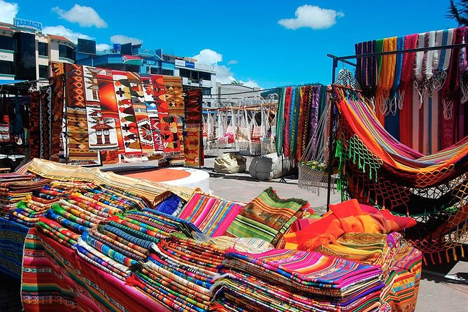
OBJETIVOS
Consolidar
Marco teórico
Metodología de investigación
Diagnosticar
Imagen de Otavalo
Determinar
Analizar
Identificación de dimensiones
Elaborar
Imagen de Otavalo
Proyectos y objetivos
Analizar la imagen del destino Otavalo identificando características cognitivas y motivacionales del turista para fortalecer su posicionamiento

Slide 4
MARCO TEÓRICO
1ro
Carácter sensorial
2do
Carácter selectivo
3ro
Carácter interpretativo
Percepción
Organiza
Integra
Da significado
Percepción turística
Es aquella que se relacionada con su imagen

Slide 5
Teoría imagen de destino
Cognitivo o perceptual son los atributos del destino
Afectivo
Sentimientos y respuestas afectivas
Global
Suma de ambas dimensiones
Cognitivo
Afectivo
Global
(Baloglu & McCleary, 2011)

Slide 6
MODELO
Factores personales
Psicológicos
Imagen de destino
Cognitivo
Experiecia previa.
Fuentes de información
Factores de estimulo
Sociales
Afectivo
Cantidad
Tipo
Global
Valores
Motivaciones
Edad, género, estudios.
(Baloglu & McCleary, 2011)

Slide 7
MARCO REFERENCIAL
“Imagen y posicionamiento de Galicia como destino turístico a nivel nacional e internacional”
De posicionamiento: necesario resaltar el progreso de la imagen de destino
Segmentación: acción comercial hacia los subgrupos significativos
(Otero, X. U., 2007)

Slide 8
DISEÑO METODOLÓGICO
Enfoque
Mixto
Tipología
Por las fuentes de información: mixto
Por las unidades de análisis: in situ
Técnica
Campo
Bibliográfica
Instrumentos
Encuestas
Entrevistas
Objeto de estudio
Representantes
Turistas
N = 250000
n = 384

Slide 9
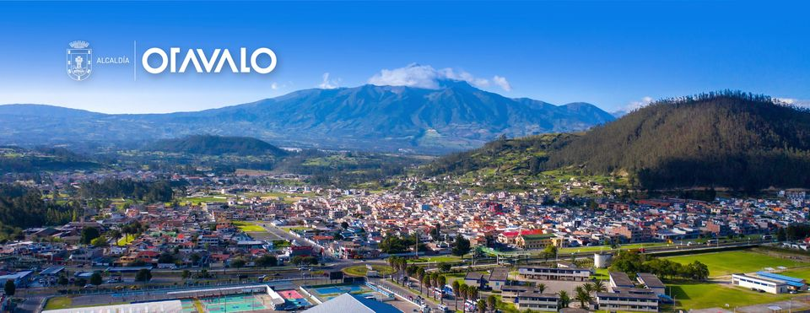
MACRO AMBIENTE
Ubicación
Límites
Superficie
Clima
Economía
Turismo
Cultura

Slide 10
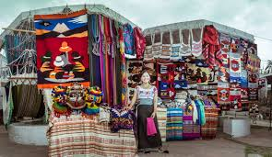
MICRO AMBIENTE
Dimensión cognitiva
Sociodemográfica
Dimensión afectiva
Dimensión global

Slide 11
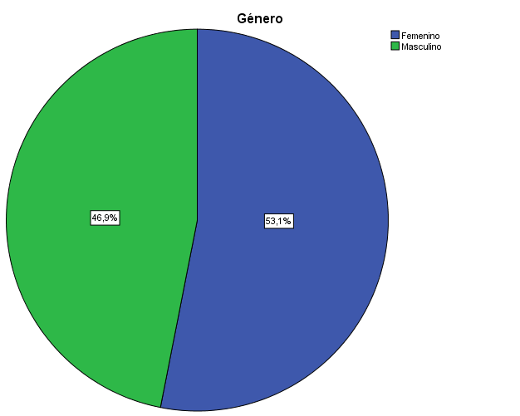
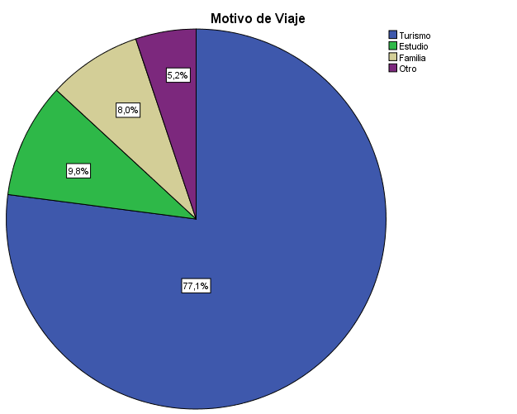
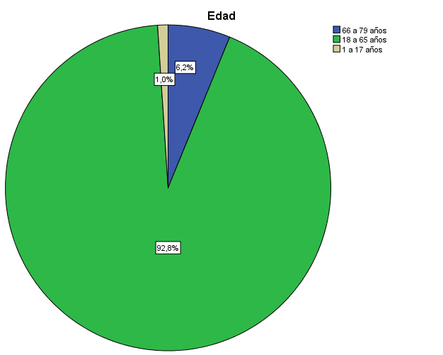
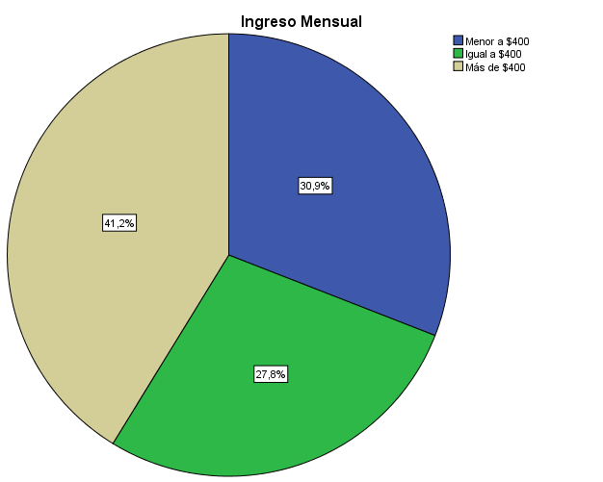
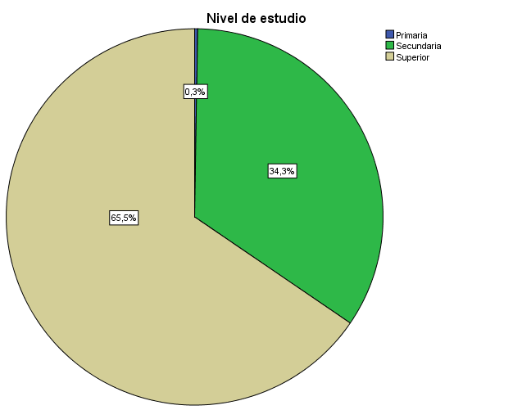
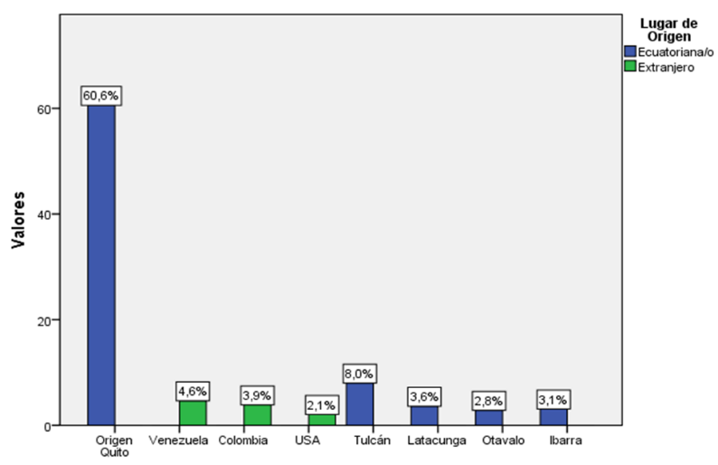
ANÁLISIS DE DATOS Sociodemográfica
ENCUESTA
Femenino
18 a 65 años
Superior
Quito-Colombia
Turismo
Más de $400

Slide 12
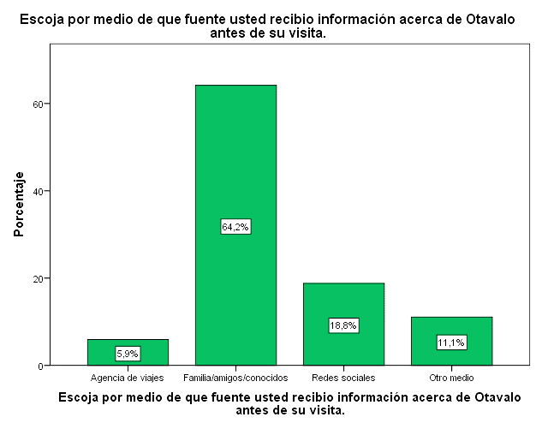
Fuente de información
Motivaciones
Dimensión cognitiva
Antes
Salir de la rutina
Durante
Salir de la rutina
Después
Salir de la rutina
ENCUESTA
Riqueza histórica y patrimonial
Relación calidad-precio
Antes
Demasiado
Durante
Más o menos
Después
Más o menos
Antes
Indecisos
Durante
De acuerdo
Después
De acuerdo
Antes
Muy seguro
Durante
Muy seguro
Después
Muy seguro
Otavalo lugar seguro

Slide 13
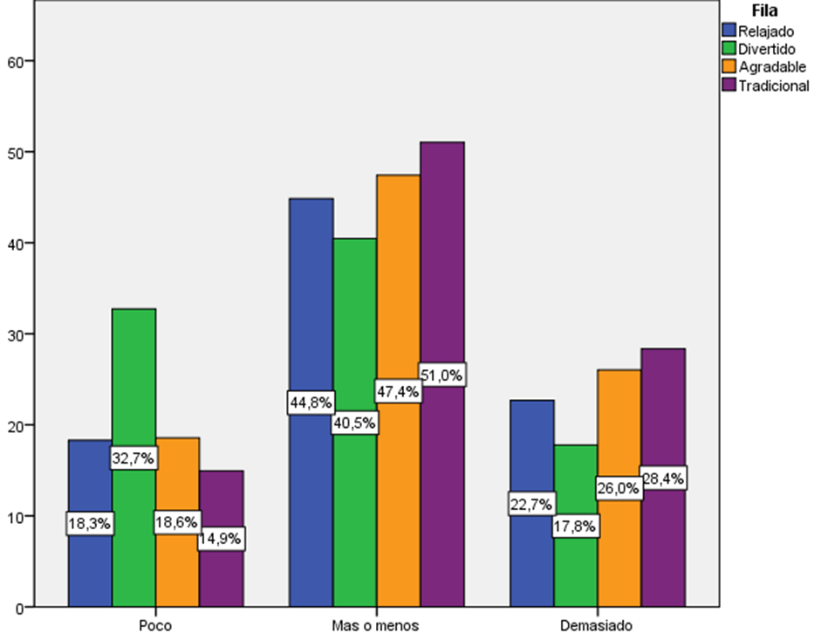
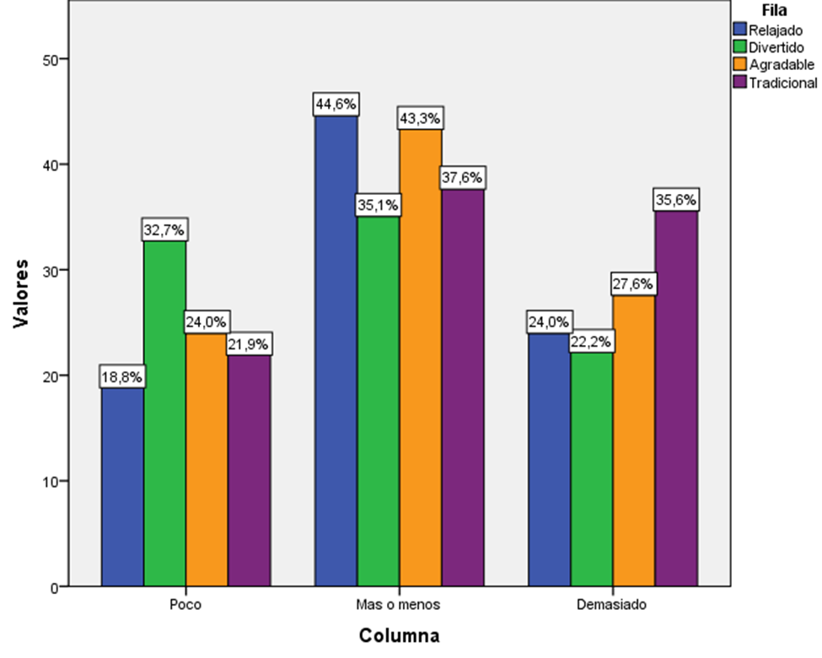
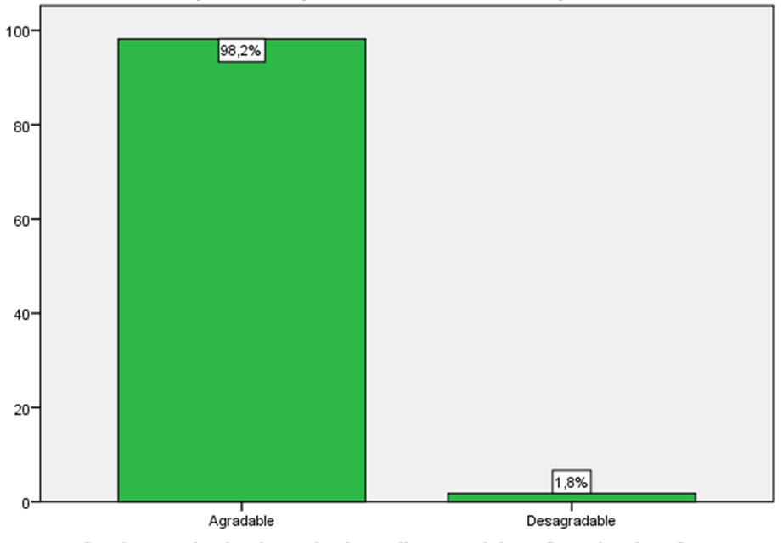
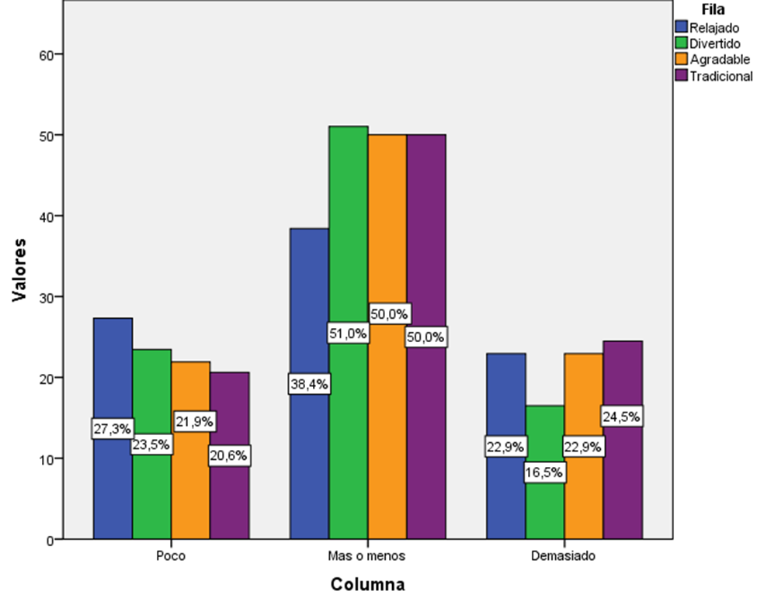
Dimensión afectiva
ENCUESTA
Imagen de Otavalo
Antes
Relajado
Durante
Tradicional
Después
Divertido
Experiencia de visita

Slide 14
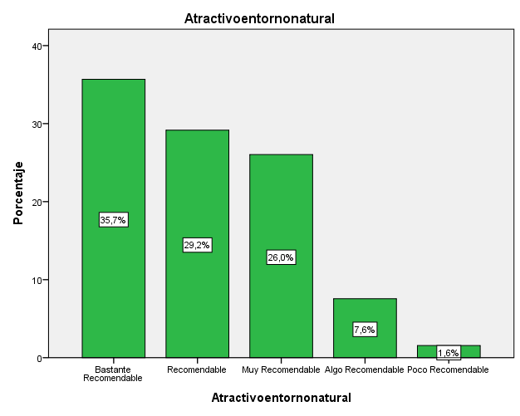
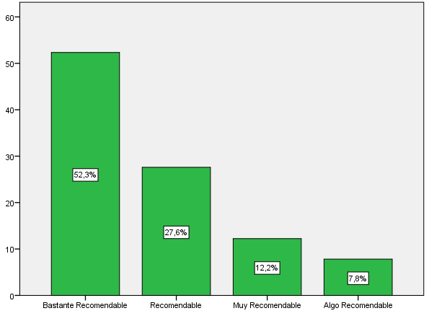
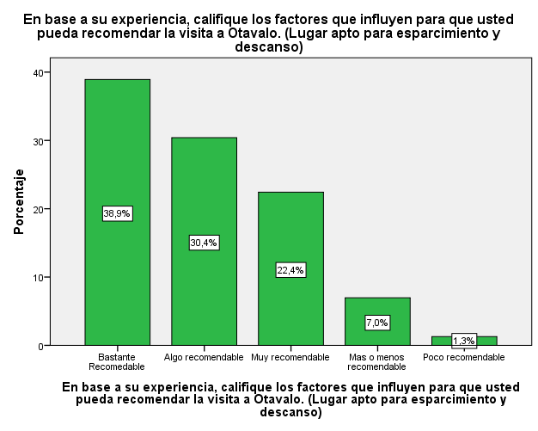
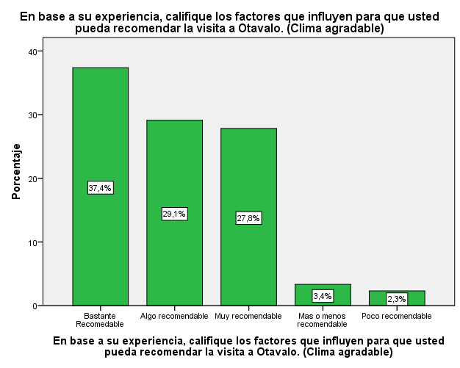
Entorno natural
Relación precio-calidad
Dimensión global
Esparcimiento y descanso
Clima

Slide 15
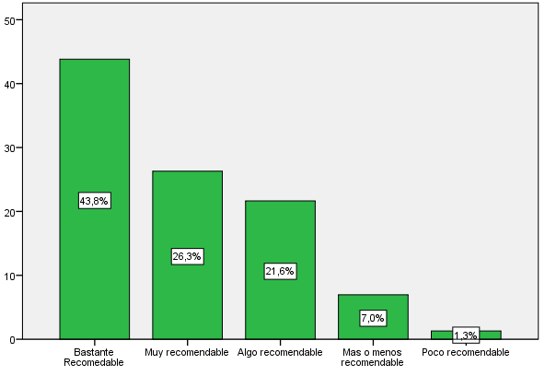
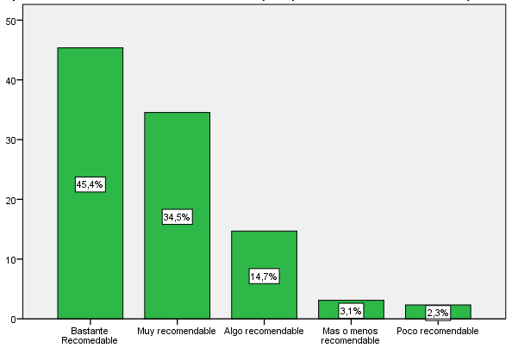
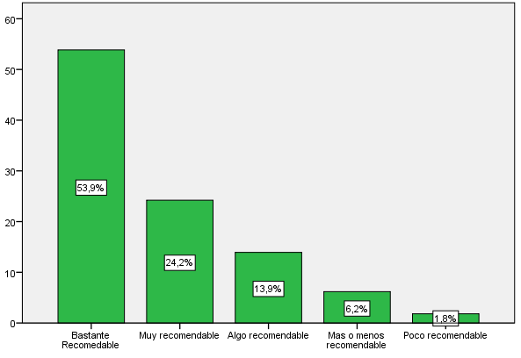
Gastronomía
Hospitalidad de sus habitantes
Riqueza cultural y tradiciones
Limpieza del cantón

Slide 16
ANÁLISIS DE DATOS- ENTREVISTAS
Alto potencial turístico-Destino priorizado
Reactivación para el retorno de turistas
Estrategias de reactivación individuales
Autogestión de los sectores turísticos
Inconformidad de apoyo para reactivación
Proyectos actuales y futuros del GAD de Otavalo

Slide 17
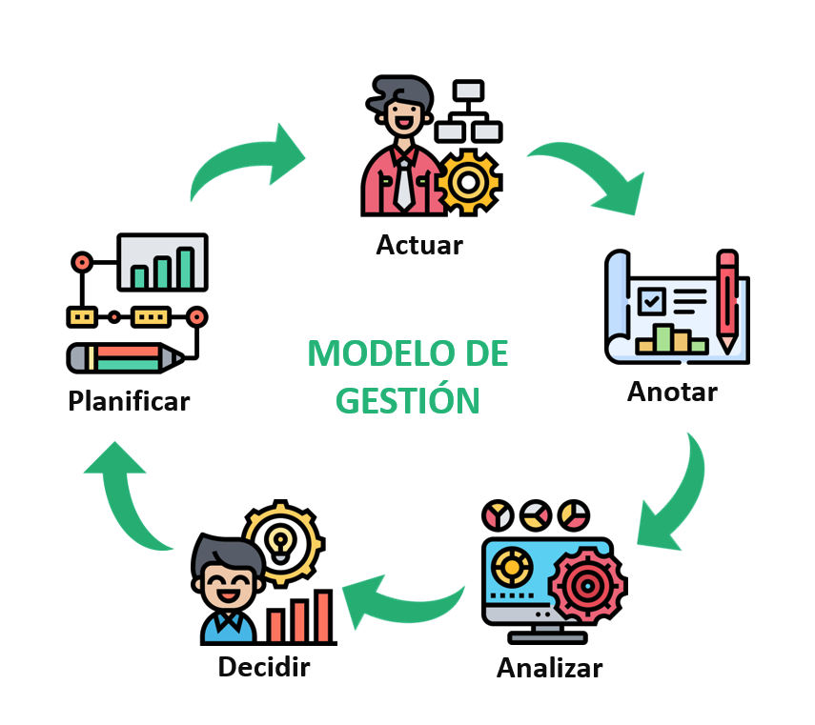
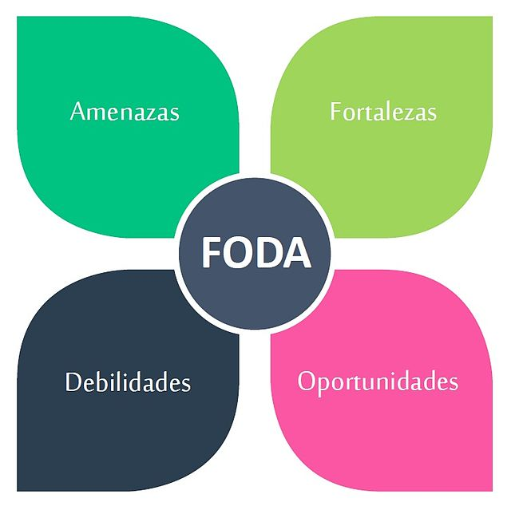
PROPUESTA
Objetivo general
Modelo de gestión turística
Objetivos estratégicos
Establecer estrategias
Sensibilizar autoridades
Modelo de gestión de destino
Metodología
Beneficiarios
Directos
Involucrados con la actividad turística
Indirectos
No relacionados directamente con la actividad turística

Slide 18
Dimensión cognitiva
Modelo de gestión para el fortalecimiento de la imagen turística del cantón Otavalo
Eje | Nombre del proyecto | Proyecto | Objetivos estrategicos | Estrategias | Acciones | Indicador por acción | Meta | Tiempo estimado | Responsable
Dimensión cognitiva | Conéctate | Plan de marketing turístico | Consolidar la gestión de la oferta turística actual y mantener la posición a nivel nacional e internacional implementando la promoción online. | Incrementar la eficiencia en la gestión turística mejorando la oferta como un destino de experiencias. | Integrar a los involucrados en la gestion de la oferta turística | Incremento de la llegada de turistas y mayor difusion y promocion de la oferta turistica. | Incrementar las visitas de turistas nacionales e internacionales a Otavalo | 1 Año | GAD de Otavalo
 |  |  |  |  | Incentivar a los subsectores de la actividad turística
 |  |  |  |  | Impulsar cursos de capacitación para el sector
 |  |  |  |  | Potenciar los atributos de la oferta turistica
 |  |  |  |  | Reforzar la imagen de marca de destino
 |  |  |  |  | Fomentar el uso de plataformas digitales
 |  |  |  |  | Reforzar la conectividad de plataformas digitales
 |  |  |  |  | Promover a la evolución continua de la plataforma y su funcionalidad
 |  | Marketing Online | Favorecer la difusión y comunicación del destino turístico | Incrementar el posicionamiento de la marca turística | Impulsar la conectividad para facilitar la distribución de la oferta
 |  |  |  |  | Consolidar redes sociales como medio de distribución turística
 |  |  |  |  | Realizar campañas de social media marketing
 |  |  |  |  | Dinamizar la participación de usuarios a través de contenido
 |  |  |  |  | Aumentar el tráfico hacia las plataformas y redes sociales

Slide 19
Dimensión afectiva
Eje | Nombre del proyecto | Proyecto | Objetivos estrategicos | Estrategias | Acciones | Indicador por acción | Meta | Tiempo estimado | Responsable
Dimensión afectiva | Fortalecete | Gestión integral y competitiva del destino turístico | Formar y capacitar en competencias turísticas a la comunidad local | Fortalecer las capacidades y competencias turisticas locales | Crear una base de datos de prestadores turisticos | Número de beneficiarios en el proyecto | Diversificar la percepciòn del destino de los turistas | 1 año | GAD de Otavalo
 |  |  |  |  | Crear alianzas o enseñar herramientas de capacitacion gratuita
 |  |  |  |  | Incentivar a participar de capacitaciones o talleres gratuitos
 |  |  |  |  | Mejorar la calidad de los servicios y productos turisticos
 |  |  | Incentivar la gestiòn turistica con la aplicación de estrategias que beneficien a los involucrados | Crear mesas de turismo | realizar un mapeo de actores | Número de proyectos conjuntos para incentivar la gestión turística | Crear alianzas entre el presidente de la plaza de ponchos y el Gad de Otavalo | 1 año | GAD DE OTAVALO/ Presidente de la plaza de ponchos
 |  |  |  |  | destinar un lugar dentro del GAD
 |  |  |  |  | programar reuniones períodicas
 |  |  |  |  | establecer estrategias de reactivación
 |  |  |  |  | priorización de viajes y turismo interno
 |  |  |  |  | consolidación de estrategias de reactiación
 |  |  |  |  | promoción de estrategias de reactivación

Slide 20
Dimensión global
Eje | Nombre del proyecto | Proyecto | Objetivos estrategicos | Estrategias | Acciones | Indicador por acción | Meta | Tiempo estimado | Responsable
Dimensión global | Al aire libre | Oferta turística de atractivos naturales | Impulsar la oferta turística de atractivos naturales para potenciar al destino | Priorización de atractivos naturales y espacios abiertos | Identificar estrategias claves de reactivación | Número de productos y servicios turisticos implementados para promocionar a Otavalo | Generar una alternativa que impulse la reactivación turística | 1 año | GAD de Otavalo
 |  |  |  |  | Incremento de plazas y proyectos turísticos
 |  |  |  |  | Realizar una campaña publicitaroa para el posicionamiento de Otavalo
 |  |  |  |  | Fomentar el desarrollo de espacios y areas verdes para turismo
 |  |  |  |  | Mantenimiento paisajístico y ambiental en areas verdes con potencial turístico
 |  |  |  |  | Fomento e impulso de actividades recreativas en areas verdes de la ciudad
 |  |  |  |  | Incentivar a la participación de operadores turísticos en ferias ofertando a Otavalo

Slide 21
CONCLUSIONES
El estudio se basa en un modelo teórico sobre la imagen de destino compuesto por tres dimensiones: cognitiva, afectiva y global.
Los resultados obtenidos de la aplicación de instrumentos permiten conocer la imagen que los turistas tienen de Otavalo.
La investigación permite consolidar en un solo documento la percepción que actualmente tiene los turistas del cantón Otavalo
Pese a la cantidad de atractivos turísticos tanto naturales y culturales con los que cuenta Otavalo, en base a la visita de campo se evidencio que este lugar está quedando como un destino de paso.

Slide 22
RECOMENDACIONES
Se recomienda diversificar la manera de promocionar Otavalo
Es recomendable la unión entre el presidente de la plaza de ponchos y el presidente del GAD sería una alianza estratégica para fortalecer la entrada de los turistas al cantón
Se recomienda utilizar las redes sociales para promocionar al cantón, con creación de concursos, eventos, imágenes, etc.

Slide 23
GRACIAS POR SU ATENCIÓN

